Slide 1
6
Unit 2

Slide 2
Life’s Ups and Downs
اللحظات الجيدة والسيئة في الحياة

Slide 3
Phonics
الأصوات

Slide 4
Materials :
A calendar
Poster for the ( f ) sounds

Slide 5
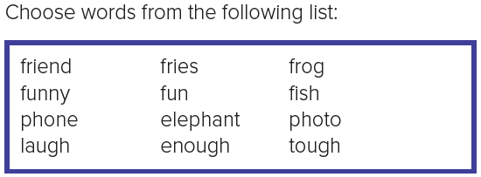
Strategy
Four corners race :
Place the three pieces of paper in three different places/corners in the classroom or on the board of the classroom. Call out a word and have the students run to the place/corner where the correct letter is. Then have the students remember, say the words, and spell them. Next have the students play “teacher” and call out words.

Slide 6
اقراء وأكتب الكلمات التي تحتوي f-ph-gh
اقراء النص وأعيد كتابته باستعمال ضمائر المفعول

Slide 7
Review the previous lesson
مراجعة سريعة للدرس السابق

Slide 9
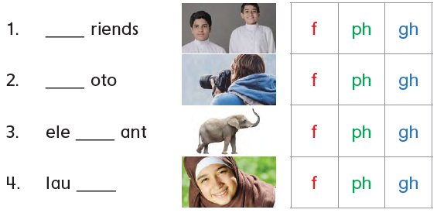
1
Listen , point , and practice
استمع ، اقراء ، ثم تدرب على الكلمات
2
Listen and circle f, ph, or gh. Then complete the words.
استمع وضع دائرة حول الحرف المناسب . ثم أكمل الكلمات
f
ph
ph
gh

Slide 10
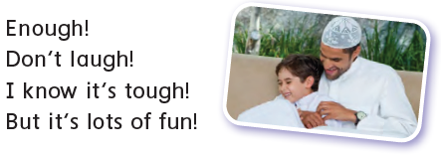
3
Listen and read. Then chantاستمع ثم أعد قراءة الأنشودة
4
Complete the sentences with the words.
أكمل الفراغات بالكلمات التي أمامك
enough
funny
photo

Slide 11
كل يوم يمضي من حياتك ما هو الا صفحة من التاريخ

Slide 12
ضمائر المفعول: Objective Pronoun
وهي التي تستعمل للتعبير عن المفعول به وتأتي بعد الفعل أو حرف الجر
هي تخبرني بكل شيء .She tells me everything
أنا أفضل الذهاب معك/معكم .I prefers to go with you
أنا اعرفها جيداً. .I know her well
رأيته الليلة الماضية. .I saw him last night
هو يطعمه/ها .He feeds it
هو يعرفنا جيداً. .He knows us well
رأيتهم بالأمس. .I saw them yesterday

Slide 13
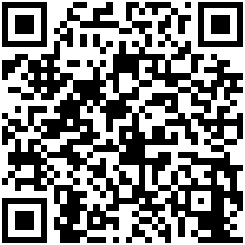

Slide 14
وقت التحدي
5
A fun day
يوم ممتع
Read what Mohammed wrote about his day.
اقراء ما الذي كتبه محمد عن يومه

Slide 16
6
Can you rewrite about Mohammed‘s day?
هل يمكنك أن تعيد الكتابة عن يوم محمد باستعمال ضمائر المفعول ؟

Slide 17
Goal Check
التحقق من الهدف

Slide 18
الهدف
أن يقرأ الطالب ويكتب الكلمات التي تحتوي على f-ph-gh
أن يقرأ الطالب ويعيد الكتابة باستعمال ضمائر المفعول

Slide 19
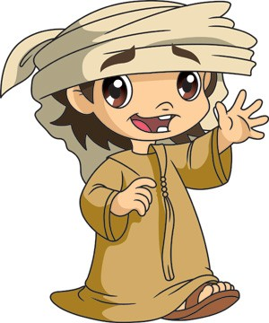
Have a nice day
See you next class

